Slide 1





Секция КУМО
учителей искусства
«Работа над исполнением песни как способ развития креативного мышления»
Т.Ф.Белина, г.Новоалтайск
ДНИ ОБРАЗОВАНИЯ
И НАУКИ НА АЛТАЕ 2025:
ВЕКТОР РАЗВИТИЯ — НАУКА,
ТЕХНОЛОГИИ, СУВЕРЕНИТЕТ
27
октября
-
31
октября
(г. Барнаул, 27 октября 2025 г.)

Slide 2







«Работа над исполнением песни как способ развития креативного мышления»
Исполнение песни
Креативное мышление
Формы работы

Slide 3




«Работа над исполнением песни как способ развития креативного мышления»
Фраза «Учим не для школы, а для жизни» принадлежит
римскому философу и государственному деятелю
Луцию Сенеке (4-65 г. до н.э.).

Slide 4


Какие задачи мы, педагоги,
ставим перед собой?
Эстетическое воспитание
Патриотическое воспитание
Расширение кругозора(наслушанность, насмотренность...)

Slide 5
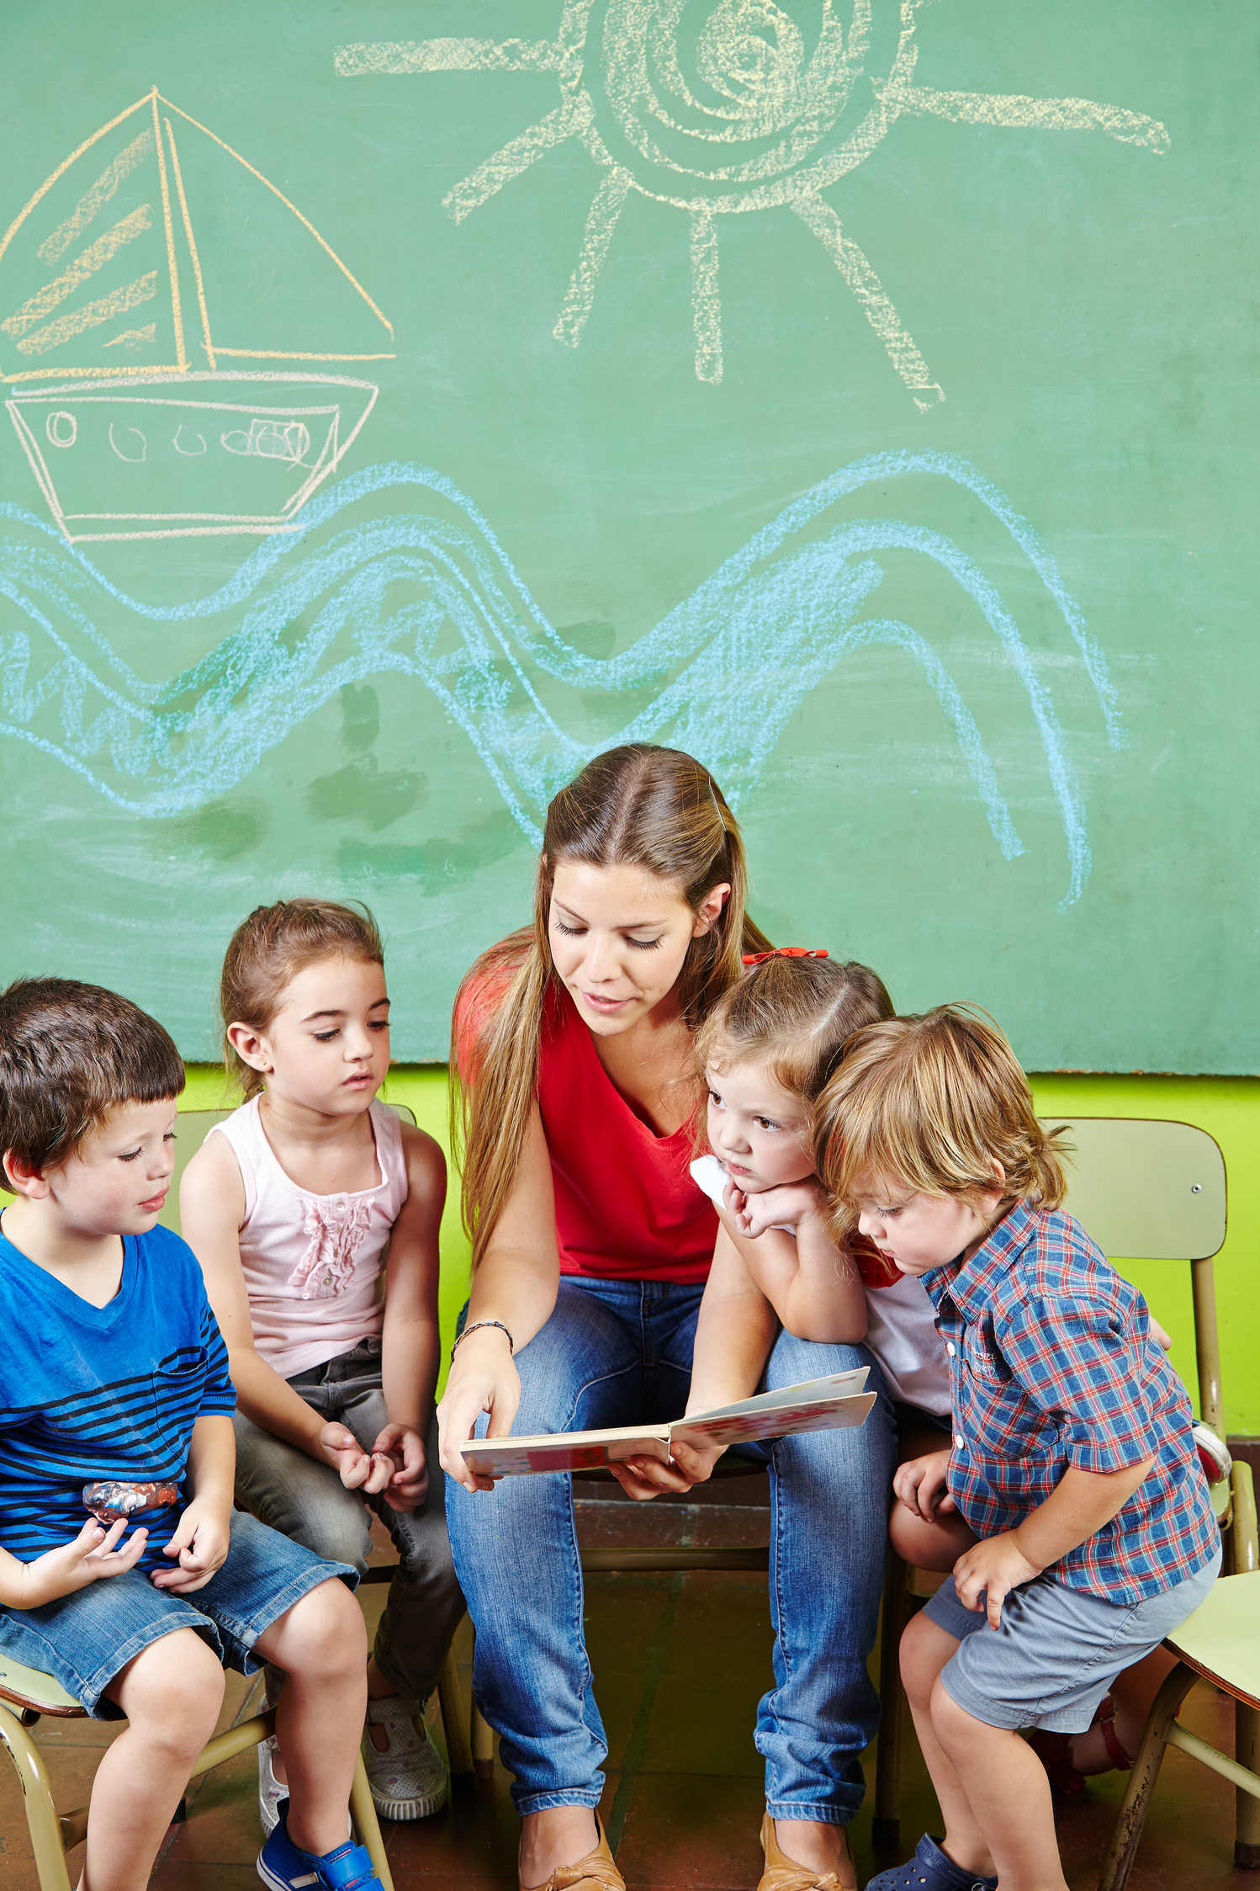

Исполнение песни
Основная цель эстетического воспитания — формирование гармоничной личности, способной воспринимать и создавать прекрасное.
Эстетическое восприятие — способность видеть прекрасное в любом его проявлении (природе, искусстве, межличностных отношениях);
Эстетические чувства — эмоциональные состояния, вызванные оценочным отношением человека к явлениям действительности и искусства;
Эстетические потребности — необходимость в общении с художественно-эстетическими ценностями, в эстетических переживаниях;
Эстетические вкусы — способность оценивать произведения искусства, эстетические явления с позиций эстетических знаний и идеалов;
Эстетические идеалы — социально и индивидуально обусловленные представления о совершенной красоте в природе, обществе, человеке, искусстве.

Slide 6
Исполнение песни
Основная цель патриотического воспитания — развитие в российском обществе высокой социальной активности, гражданской ответственности, духовности, становление граждан, обладающих позитивными ценностями и качествами, способных проявить их в созидательном процессе в интересах Отечества, укрепления государства, обеспечения его жизненно важных интересов и устойчивого развития.
В сознании людей из одной культуры заключены базовые понятии добра и зла, справедливости, долга. Патриотизм выступает в единстве глубочайшего духовного освоения истории и культуры своего народа и активно – деятельного участия в решении важнейших проблем современного общества, а также в единстве духовности, гражданственности и социальной активности личности, которая осознает свою неразрывность с Отечеством, социальную значимость деятельности в интересах его возрождения и надежной защиты.

Slide 7
Исполнение песни
Зачем развивать наслушанность? Что это такое и как оно может помочь детям?
Насмотренность, начитанность или «наслушанность» — это синонимы знаний и опыта которые человек получает, изучая результаты творчества других. Изобразительное искусство, музыка и литература — всё это составляет внутреннюю базу данных, которая помогает ребёнку развиваться. Методичное, регулярное пополнение базы знаний позволяет не только всегда быть в курсе происходящего, но и находить неожиданные решения рабочих задач в любом виде деятельности, на любом уроке и в жизни.
Повышенный интерес к новым знаниям — это ещё один «мостик» к улучшению мышления. Будем стараться научить детей оставаться голодными до новых знаний =научим смело комбинировать старую и новую информацию. Ведь никто не знает, где может столкнуться с чем-то настолько творчески сильным, что это приведёт его к собственному шедевру.

Slide 8
Креативное мышление
Креативное мышление важно во всех сферах жизни, включая искусство, науку, бизнес и повседневные ситуации.
Решение проблем. КМ способствует нахождению нестандартных решений проблем, что важно в ситуациях, где традиционные методы могут быть неэффективными.
Инновации. Креативные люди вносят новаторские идеи, которые могут стать основой для инноваций в различных областях.
Адаптация к изменениям. Креативные люди лучше адаптируются к переменам и находят новые возможности в меняющихся условиях.
Развитие личности. Развитие креативного мышления способствует личностному росту, помогает лучше понимать себя и свои интересы.

Slide 9
Креативное мышление
Улучшение коммуникации. Креативные люди часто обладают лучшими навыками коммуникации, поскольку они могут выражать свои идеи и точки зрения более чётко и оригинально.
Повышение продуктивности. Креативное мышление позволяет находить более эффективные методы выполнения задач.
Успех в обучении. Развитое креативное мышление может способствовать более эффективному обучению, так как активизирует различные умственные процессы.
Стимулирование воображения. Креативное мышление позволяет расширить воображение и видеть возможности, которые могли бы остаться незамеченными.
Повышение качества жизни. Люди с развитым креативным мышлением часто способны придавать более яркий и насыщенный характер своей жизни, создавая интересные и вдохновляющие вещи.

Slide 10





Формы организации работы
по исполнению песен
Исследовательский проект
«Песни о главном»
Творческая мастерская «Вторая жизнь песни»
«История моей страны через песню»
«Образы песен в изобразительном искусстве»

Slide 11





Формы организации работы
по исполнению песен
«Особенности строения песни»
«Театр песни»
«Учусь исследовать песню»
«Образы песен»

Slide 12






При исполнении песен у школьников развиваются:
Музыкальный слух, память и чувство ритма;
Эмоциональная отзывчивость на музыку;
Эстетические и нравственные представления;
Аналитические умения/ ученики погружаются в «атмосферу» песни и приобретают аналитический опыт;
Коммуникативные навыки/ в совместном пении дети стараются создать с остальными единый образ и единое настроение
Чувство сплочённости/ коллективная (хоровая) деятельность развивает у учащихся чувство сплочённости с другими одноклассниками и учителем.
Кроме того, выразительное исполнение песен помогает более ярко и углублённо переживать их содержание, вызывать эстетическое отношение к музыке и окружающей действительности.

Slide 13



ВОПРОСЫ И ОТВЕТЫ

Slide 14




КОНТАКТЫ
Электронная почта : 2509200102022005@mail.ru
Телефон : +7 9609480574
Белина Татьяна Федоровна, г.Новоалтайск

Slide 15





Спасибо
за внимание!
www.dayseducaltai.ru

